Slide 1





Чертане с цикли
Чертане на фигурки на конзолата
Основи на
програмирането
СофтУни
трейнърски екип
Софтуерен университет
http://softuni.bg

Slide 2
Have a Question?
sli.do #pb-april

Slide 3


Съдържание
Вложени цикли
Създаване на текст съдържащ определен брой еднакви символи
Чертане на фигури
С вложени for-цикли
С new string()

Slide 4

Вложени цикли

Slide 5
Вложени цикли
Цикъл съдържащ в себе си друг цикъл
Двата цикъла итерират различни променливи
Пример: външен цикъл (по row) и вътрешен цикъл (по col)
Тялото на външния цикъл се повтаря n пъти
for (int row = 1; row <= n; row++)
{
for (int col = 1; col <= m; col++){
Console.Write("*");
}
Console.WriteLine();
}
Тялото на вътрешния цикъл се повтаря n * m пъти

Slide 6
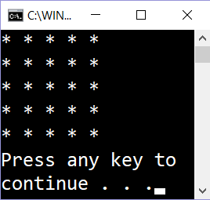
Квадрат от звездички
Да се начертае на конзолата квадрат от N x N звездички:
int n = int.Parse(Console.ReadLine());
for (int r = 1; r <= n; r++)
{
Console.Write("*");
for (int c = 1; c < n; c++)
Console.Write(" *");
Console.WriteLine();
}
Тестване на решението: https://judge.softuni.bg/Contests/Practice/Index/155#2

Slide 7
Триъгълник от долари – условие
Да се начертае триъгълник от долари с размер n
n = 5
n = 4
n = 2
$
$ $
$ $ $
$ $ $ $
$ $ $ $ $
$
$ $
$ $ $
$ $ $ $
$
$ $
Тестване на решението: https://judge.softuni.bg/Contests/Practice/Index/155#3

Slide 8
Триъгълник от долари – решение
int n = int.Parse(Console.ReadLine());
for (int row = 1; row <= n; row++)
{
Console.Write("$");
for (int col = 1; col < row; col++)
{
Console.Write(" $");
}
Console.WriteLine();
}
Тестване на решението: https://judge.softuni.bg/Contests/Practice/Index/155#3

Slide 9
Квадратна рамка – условие
Да се начертае на конзолата квадратна рамка с размер n
n = 5
n = 4
n = 3
+ - - - +
| - - - |
| - - - |
| - - - |
+ - - - +
+ - - +
| - - |
| - - |
+ - - +
+ - +
| - |
+ - +
Тестване на решението: https://judge.softuni.bg/Contests/Practice/Index/155#4

Slide 10
Квадратна рамка – решение
// Print the top row: + - - - +
Console.Write("+");
for (int i = 0; i < n-2; i++)
Console.Write(" -");
Console.WriteLine(" +");
for (int row = 0; row < n - 2; row++)
// TODO: print the mid rows: | - - - |
// TODO: print the bottom row: + - - - +
Тестване на решението: https://judge.softuni.bg/Contests/Practice/Index/155#4

Slide 11
Ромбче от звездички – условие
Да се начертае ромбче от звездички с размер n
n = 3
n = 2
n = 1
*
* *
* * *
* *
*
*
* *
*
*
Тестване на решението: https://judge.softuni.bg/Contests/Practice/Index/155#5

Slide 12
Ромбче от звездички – решение
for (int row = 1; row <= n; row++)
{
for (int col = 1; col <= n-row; col++)
{
Console.Write(" ");
}
Console.Write("*");
for (int col = 1; col < row; col++)
{
Console.Write(" *");
}
Console.WriteLine();
}
// TODO: print the down side of the rhomb
Тестване на решението: https://judge.softuni.bg/Contests/Practice/Index/155#5

Slide 13
Коледна елха – условие
Напишете програма, която въвежда число n (1 ≤ n ≤ 100) и печата коледна елха с размер n като в примерите по-долу:
N = 1
|
* | *
N = 2
|
* | *
** | **
N = 3
|
* | *
** | **
*** | ***
N = 4
|
* | *
** | **
*** | ***
**** | ****
N = 5
|
* | *
** | **
*** | ***
**** | ****
***** | *****
Пращане на решения: https://judge.softuni.bg/Contests/Practice/Index/155#6

Slide 14
Коледна елха – решение
int n = int.Parse(Console.ReadLine());
for (int i = 0; i <= n; i++)
{
var stars = new string('*', i);
var spaces = new string(' ', n - i);
Console.Write(spaces);
Console.Write(stars);
Console.Write(" | ");
Console.Write(stars);
Console.WriteLine(spaces);
}
|
* | *
** | **
*** | ***
**** | ****
***** | *****
Пращане на решения: https://judge.softuni.bg/Contests/Practice/Index/155#6

Slide 15
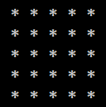
Чертане на прости фигури
Работа на живо в клас (лаб)

Slide 16
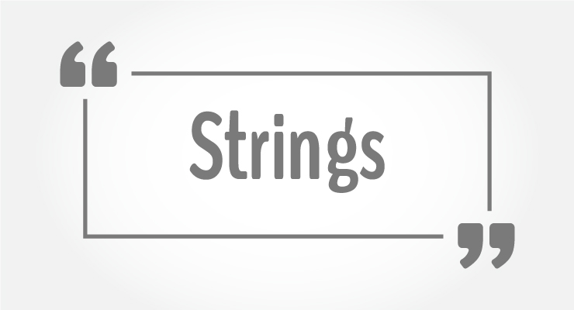
Създаване на текст
Използване на new string()

Slide 17
Създаване на текст
Понякога в програмирането ни се налага да създадем текст съдържащ определен брой еднакви символи
Рисуване на фигури на кознолата
За целта използваме - new string(char, count);
new string – команда за нов текст(низ)
char – символът, от който ще се състои текстът
count – дължината на текста

Slide 18
Създаване на текст (2)
Командата new string(char, count) връща текст(низ)
Можем да използваме стойности прочетени от кознолата
string result = new string('*', 10); // "**********"
char symbol = char.Parse(Console.ReadLine()); // '@'
int timesToRepeat = int.Parse(Console.ReadLine()); // 8
string result = new string(symbol, timesToRepeat);
// "@@@@@@@@"

Slide 19
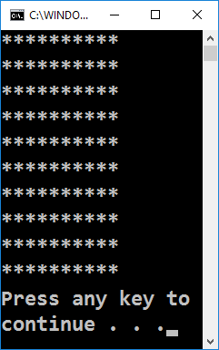
Правоъгълник от 10 x 10 звездички
Да се начертае на конзолата правоъгълник от 10 x 10 звездички:
Как работи примерът?
10 пъти печата низ, който се състои от 10 на брой звездички
for (int i = 1; i <= 10; i++)
{
Console.WriteLine(new string('*', 10));
}
Тестване на решението: https://judge.softuni.bg/Contests/Practice/Index/155#0

Slide 20
Правоъгълник от N x N звездички
Да се начертае на конзолата правоъгълник от N x N звездички:
int n = int.Parse(Console.ReadLine());
for (int i = 1; i <= n; i++)
{
Console.WriteLine(new string('*', n));
}
Тестване на решението: https://judge.softuni.bg/Contests/Practice/Index/155#1

Slide 21
Чертане на по-сложни фигури
********** **********
*////////* *////////*
*////////*|||||*////////*
*////////* *////////*
********** **********
Работа с вложени цикли и проверки

Slide 22
Слънчеви очила – условие
Напишете програма, която въвежда цяло число n (3 ≤ n ≤ 100) и печата слънчеви очила с размер 5*n x n като в примерите:
N = 3
N = 4
****** ******
*////*|||*////*
****** ******
******** ********
*//////*||||*//////*
*//////* *//////*
******** ********
Пращане на решения: https://judge.softuni.bg/Contests/Practice/Index/155#7

Slide 23
Слънчеви очила – решение
// Print the top part
Console.Write(new string('*', 2 * n));
Console.Write(new string(' ', n));
Console.WriteLine(new string('*', 2 * n));
for (int i = 0; i < n - 2; i++) {
// TODO: print the middle part
}
// Print the bottom part
Console.Write(new string('*', 2 * n));
Console.Write(new string(' ', n));
Console.WriteLine(new string('*', 2 * n));
****** ******
*////*|||*////*
****** ******

Slide 24
Слънчеви очила – решение (2)
// Print the middle part
for (int i = 0; i < n - 2; i++)
{
// TODO: print *///////*
if (i == (n-1) / 2 - 1)
Console.Write(new string('|', n));
else
Console.Write(new string(' ', n));
// TODO: print *///////*
Console.WriteLine();
}
****** ******
*////*|||*////*
****** ******

Slide 25
Къщичка – условие
Напишете програма, която въвежда число n (2 ≤ n ≤ 100) и печата къщичка с размер n x n:
N = 8
---**---
--****--
-******-
********
|******|
|******|
|******|
|******|
N = 3
N = 4
N = 5
-*-
***
|*|
-**-
****
|**|
|**|
--*--
-***-
*****
|***|
|***|
Пращане на решения: https://judge.softuni.bg/Contests/Practice/Index/155#8

Slide 26
Къщичка – решение
int stars = 1;
if (n % 2 == 0) stars++;
for (int i = 0; i < (n+1) / 2; i++)
{
// Draw the roof
int padding = (n - stars) / 2);
Console.Write(new string('-', padding);
Console.Write(new string('*', stars));
Console.WriteLine(new string('-', padding);
stars = stars + 2;
}
for (int i = 0; i < n / 2; i++)
{ // Draw the house body: |*****| }
---*---
--***--
-*****-
*******
|*****|
|*****|
|*****|

Slide 27
Диамант - условие
Напишете програма, която въвежда цяло число n (1 ≤ n ≤ 100) и печата диамант с размер n:
N = 7
n = 1
n = 3
n = 4
n = 5
n = 6
---*---
--*-*--
-*---*-
*-----*
-*---*-
--*-*--
---*---
*
-*-
*-*
-*-
-**-
*--*
-**-
--*--
-*-*-
*---*
-*-*-
--*--
--**--
-*--*-
*----*
-*--*-
--**--
N = 2
**
Пращане на решения: https://judge.softuni.bg/Contests/Practice/Index/155#9

Slide 28
Диамант – решение
int leftRight = (n - 1) / 2;
for (int i = 1; i <= (n-1) / 2; i++)
{
// Draw the top part
Console.Write(new string('-', leftRight));
Console.Write("*");
int mid = n - 2 * leftRight - 2;
if (mid >= 0)
{
Console.Write(new string('-', mid));
Console.Write("*");
}
Console.WriteLine(new string('-', leftRight));
leftRight--;
}
// TODO: Draw the bottom part
---*---
--*-*--
-*---*-
*-----*
-*---*-
--*-*--
---*---

Slide 29
Чертане на по-сложни фигури
********** **********
*////////* *////////*
*////////*|||||*////////*
*////////* *////////*
********** **********
Работа на живо в клас (лаб)

Slide 30
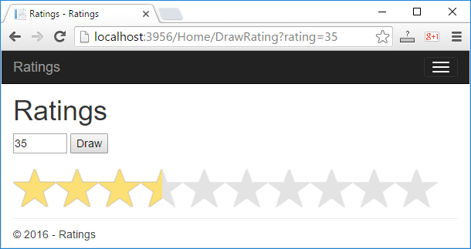
Чертане на обекти в уеб среда
ASP.NET MVC приложение за чертане

Slide 31
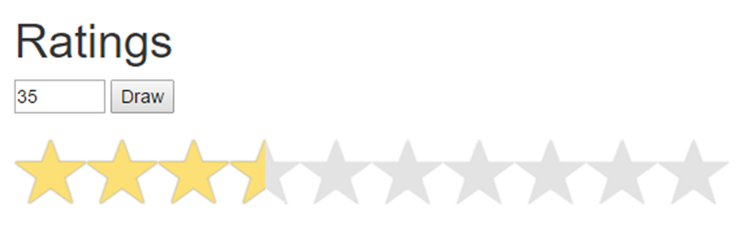
Визуализация на рейтинг в уеб среда
Да се разработи ASP.NET MVC уеб приложение за визуализация на рейтинг (число от 0 до 100)
Чертаят се от 1 до 10 звездички (с половинки)
Звездичките да се генерират с for-цикъл

Slide 32
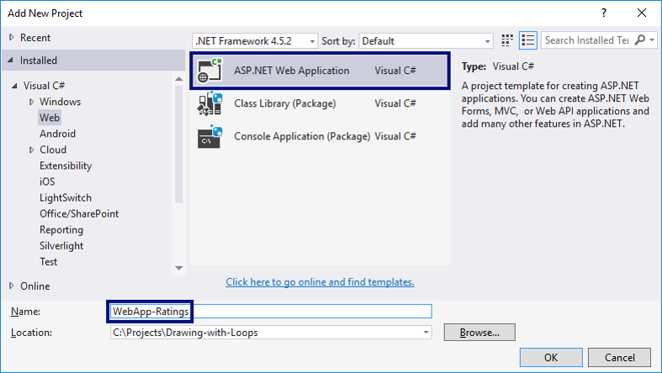
Създаване на уеб приложение

Slide 33
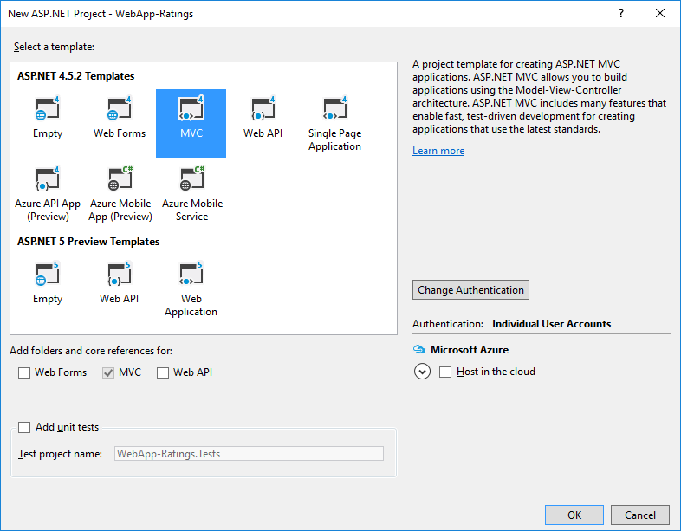
Избор на тип уеб приложение: MVC

Slide 34
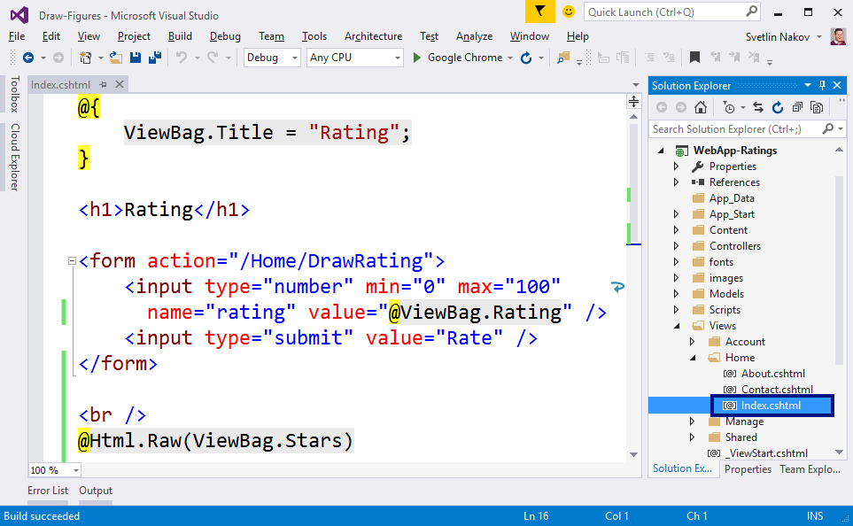
Създаване на изглед (view)

Slide 35
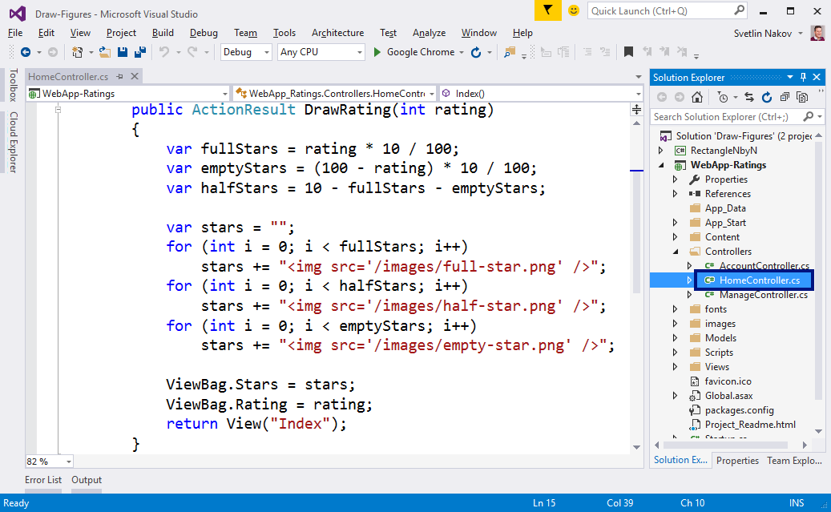
Създаване на действие (action)

Slide 36
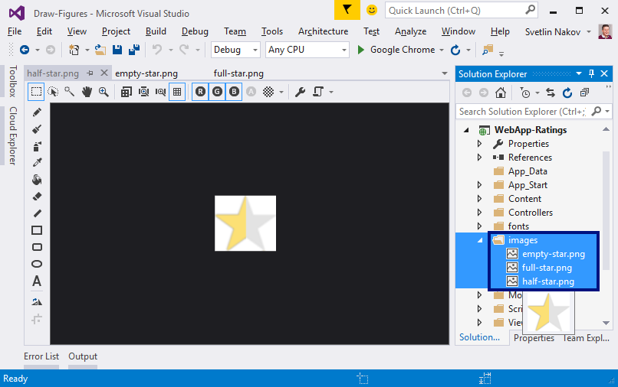
Добавяне на картинките
Направете folder "images" в проекта
Kопирайте картинките със звездичките в него с copy / paste

Slide 37
Стартиране и тестване
Стартирайте приложението с [Ctrl+F5] и го тествайте:

Slide 38
Чертане на рейтинги в уеб
Работа на живо в клас (лаб)

Slide 39

Какво научихме днес?
Можем създаваме текст с new string(char, count):
char symbol = char.Parse(Console.ReadLine()); // '@'
int timesToRepeat = int.Parse(Console.ReadLine()); // 8
string result = new string(symbol, timesToRepeat);
// "@@@@@@@@"

Slide 40
Какво научихме днес? (2)
Можем да чертаем фигури с вложени for-цикли:
for (int r = 1; r <= 5; r++)
{
Console.Write("*");
for (int c = 1; c < 5; c++)
Console.Write(" *");
Console.WriteLine();
}

Slide 41







Чертане с цикли
https://softuni.bg/courses/programming-basics

Slide 42






SoftUni Diamond Partners

Slide 43






SoftUni Diamond Partners

Slide 44

Лиценз
Настоящият курс (слайдове, примери, видео, задачи и др.) се разпространяват под свободен лиценз "Creative Commons Attribution-NonCommercial-ShareAlike 4.0 International"
Благодарности: настоящият материал може да съдържа части от следните източници
Книга "Основи на програмирането със C#" от Светлин Наков и колектив с лиценз CC-BY-SA

Slide 45




Безплатни обучения в СофтУни
Фондация "Софтуерен университет" – softuni.org
Софтуерен университет – качествено образование, професия и работа за софтуерни инженери
softuni.bg
СофтУни @ Facebook
facebook.com/SoftwareUniversity
СофтУни форуми – forum.softuni.bg

